Slide 1

▪ Designové radiátory ▪ Komfortní větrání ▪ Stropní systémy pro vytápění a chlazení ▪ Zařízení pro čištění vzduchu
Zehnder Group Czech Republic s.r.o.
Vždy to nejlepší vnitřní prostředí od společnosti ZEHNDER
Robert Vereš
Komfortní větrání s rekuperací tepla
always the best climate

Slide 2
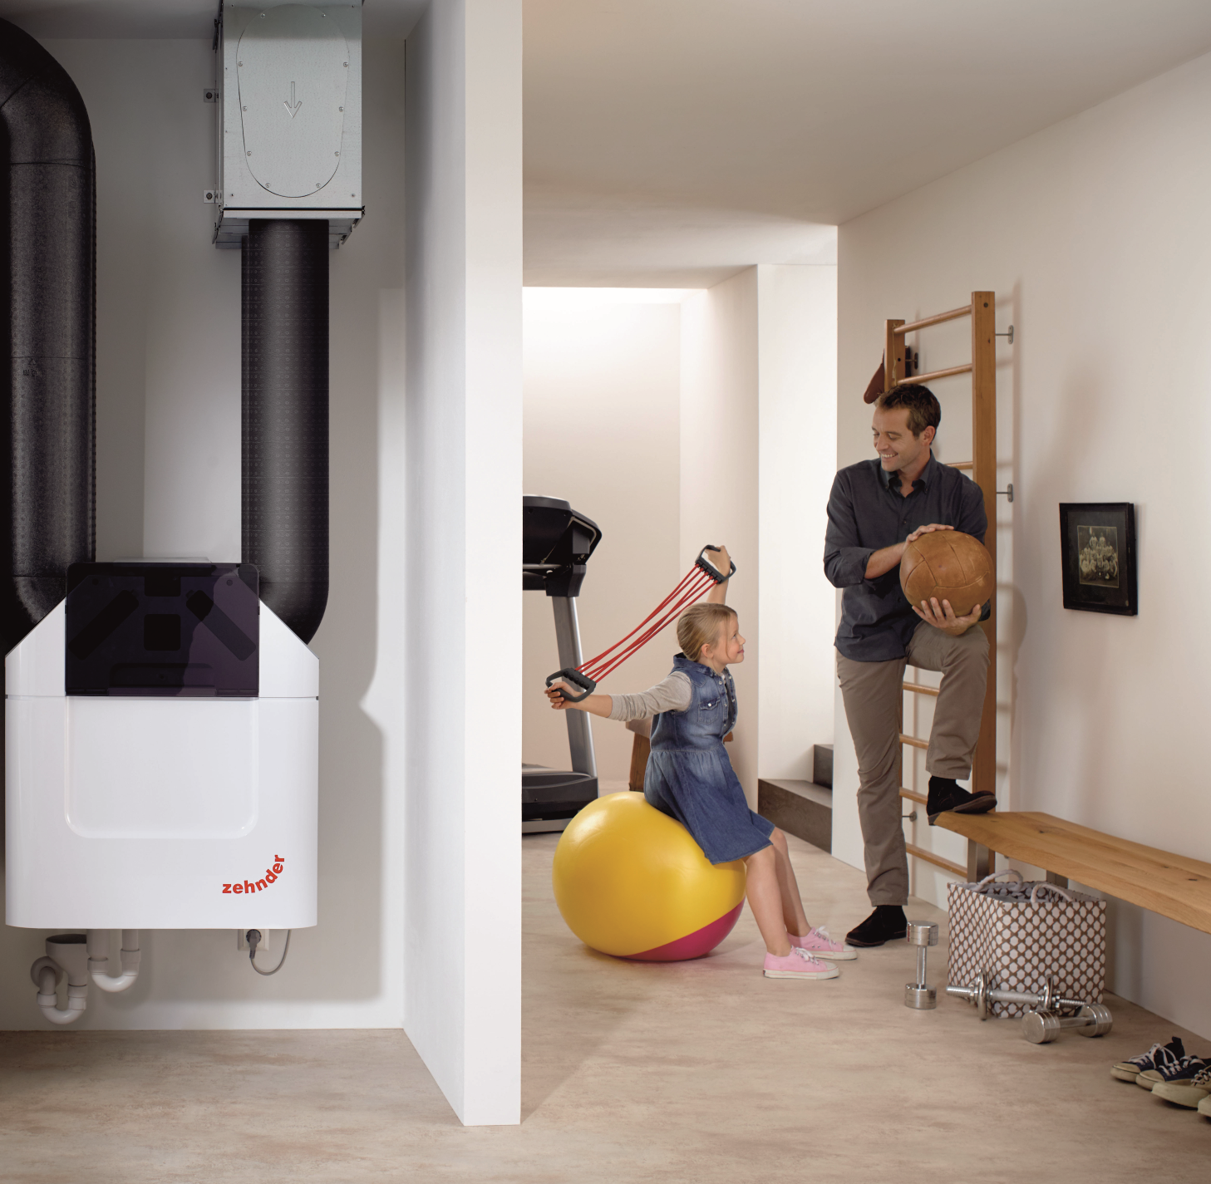
Představení společnosti Zehnder
Zehnder Group Czech Republic s.r.o.

Slide 3
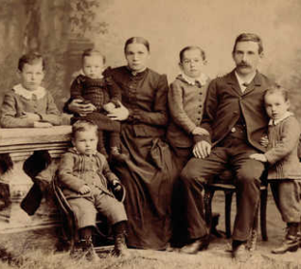
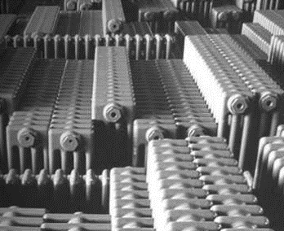
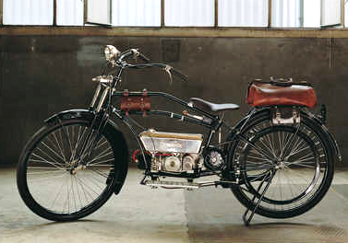
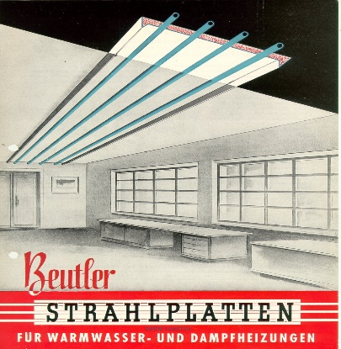
Historie Zehnder Group
Zahájení provozu první dílny Jakoba Zehndera v Gränichenu pro montáž bicyklů a všechny možné opravy.
Vynález prvního ocelového trubkového radiátoru Robertem Zehnderem. Zahájení výroby Zehnder Charleston.
1895
1930 – 1933
1923 – 1930
1952
Nový začátek
po konci ekonomické krize. Úspěch legendárního lehkého motocyklu “Zehnderli”.
Počátek výroby teplovodních stropních sálavých panelů.
Akvizice firmy Beutler.
Zehnder Group Czech Republic s.r.o.

Slide 4
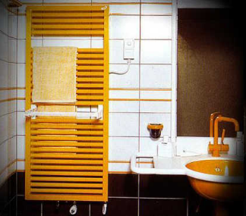
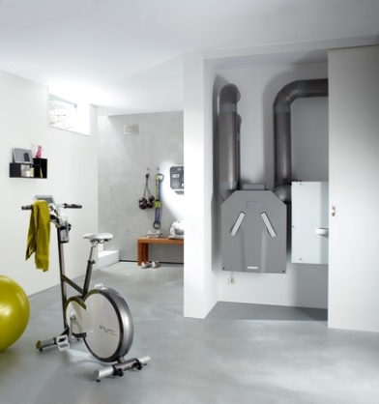
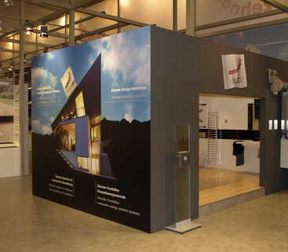
Historie Zehnder Group
Představení prvního koupelnového radiátoru.
Vstup na akciový trh.
Akvizice firem Runtal a Acova.
Proniknutí do odvětví se zařízeními pro čištění vzduchu - založení divize Air Clean Solution
1980 - 1994
2007/2008
2001
2009
Vstup do odvětví komfortního větrání s rekuperací tepla. Převzetí holandského závodu vyrábějící větrací jednotky od roku 1968.
Zehnder se profiluje jako dodavatel kompletních systémů pro zdravé, komfortní a energeticky úsporné vnitřní klima.
Zehnder Group Czech Republic s.r.o.

Slide 5
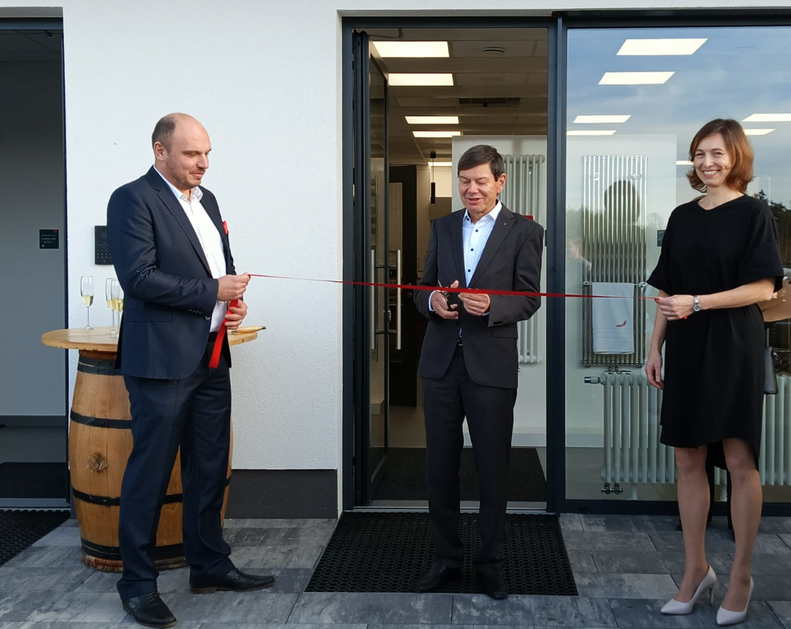
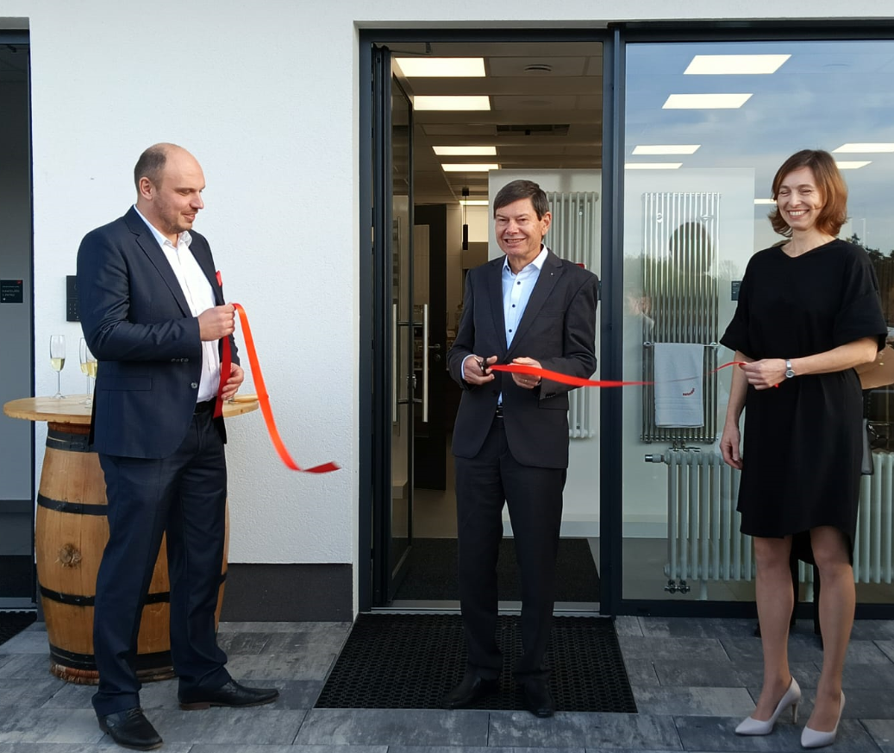
Otevření nového Zehnder Climate Centra 11/2023
Zehnder Group Czech Republic s.r.o.

Slide 6
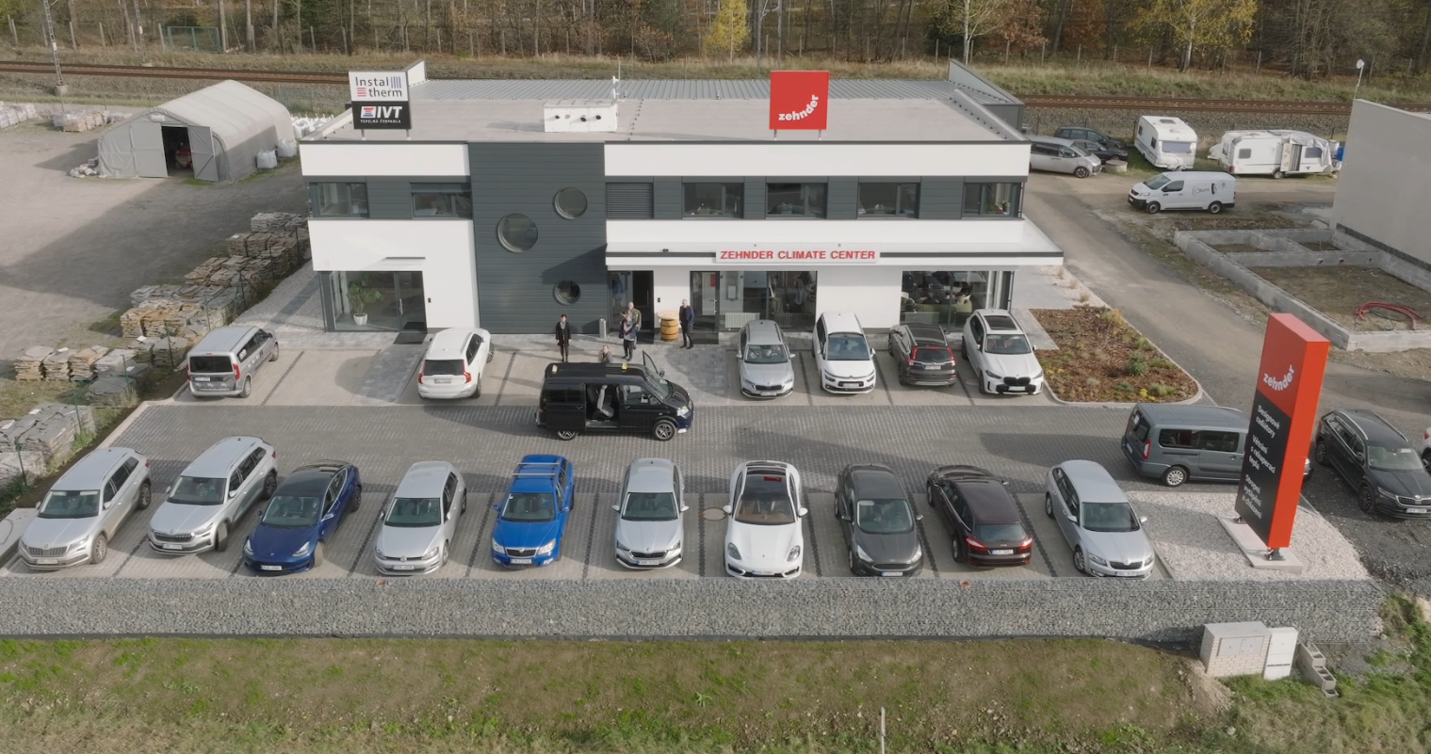
Zehnder Climate Center: otevření 9.11.2023

Slide 7
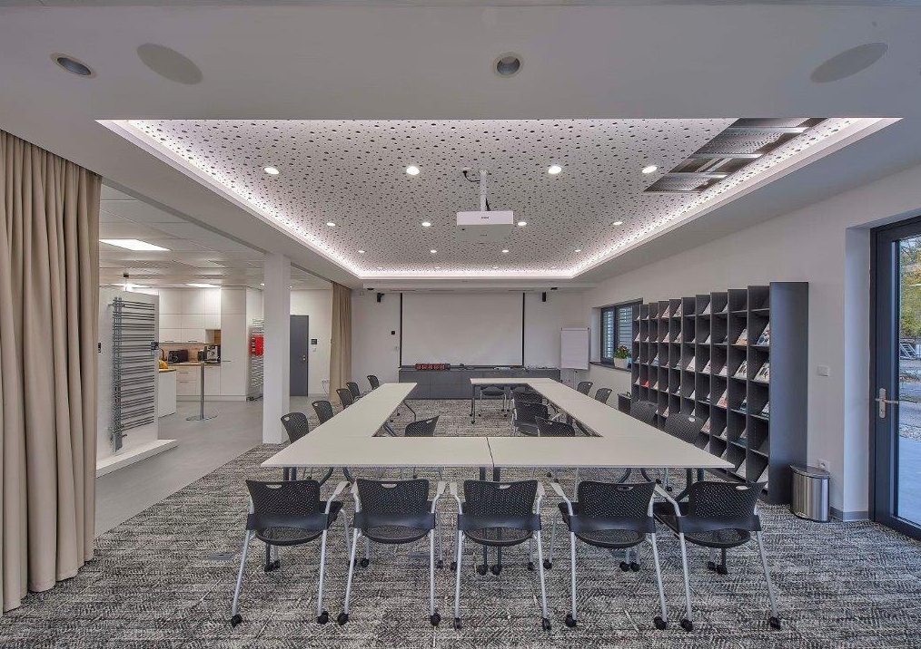
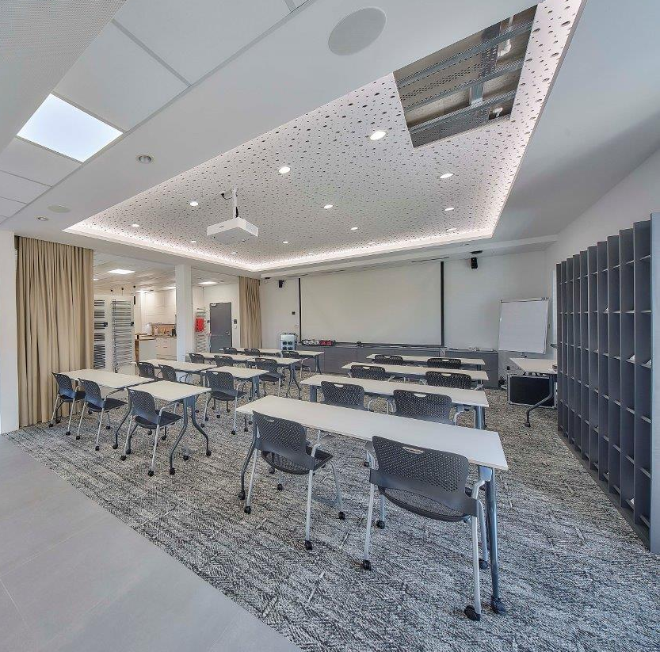
Zehnder Climate Center: Prezentační prostor

Slide 8
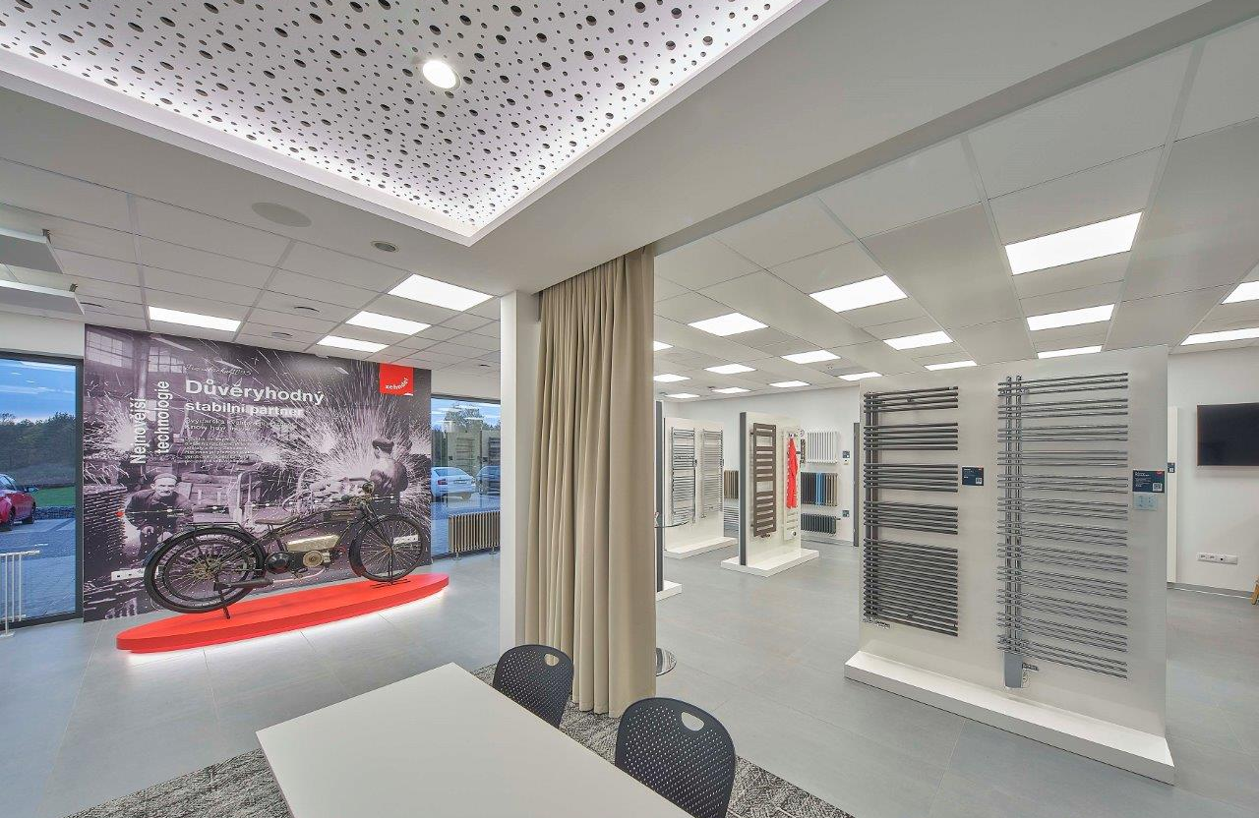
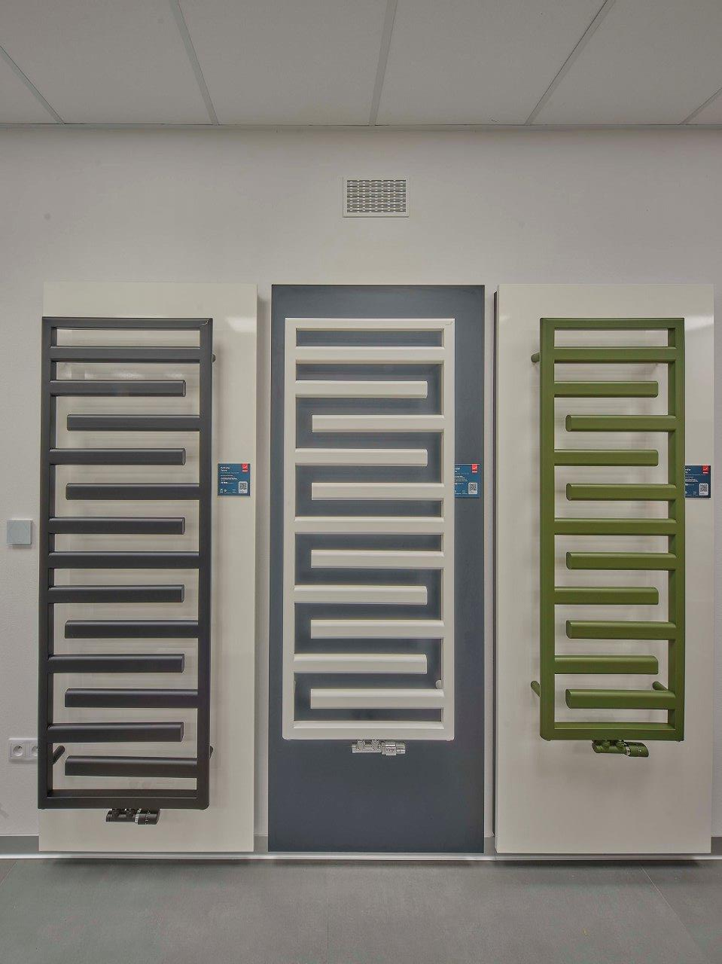
Zehnder Climate Center:
Showroom – designové koupelnové radiátory

Slide 9
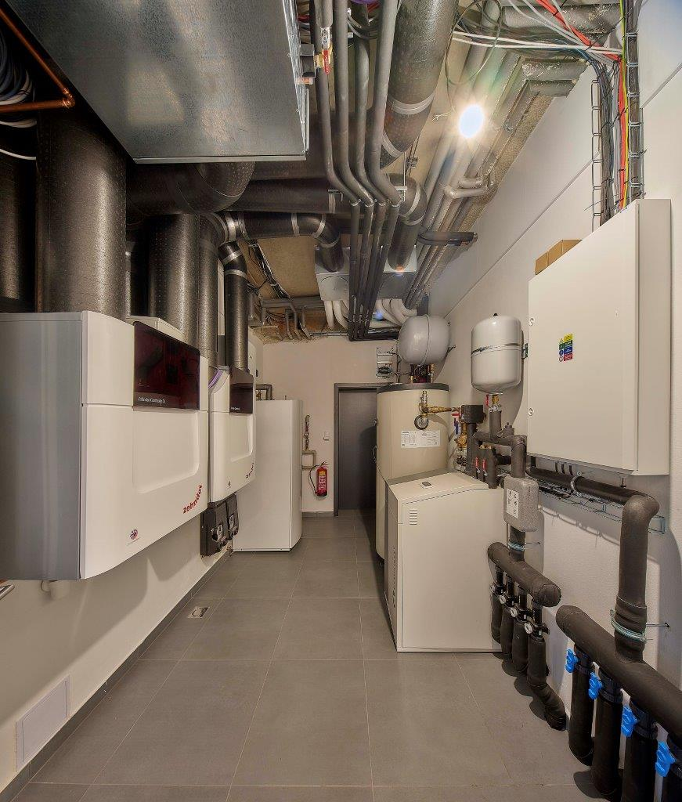
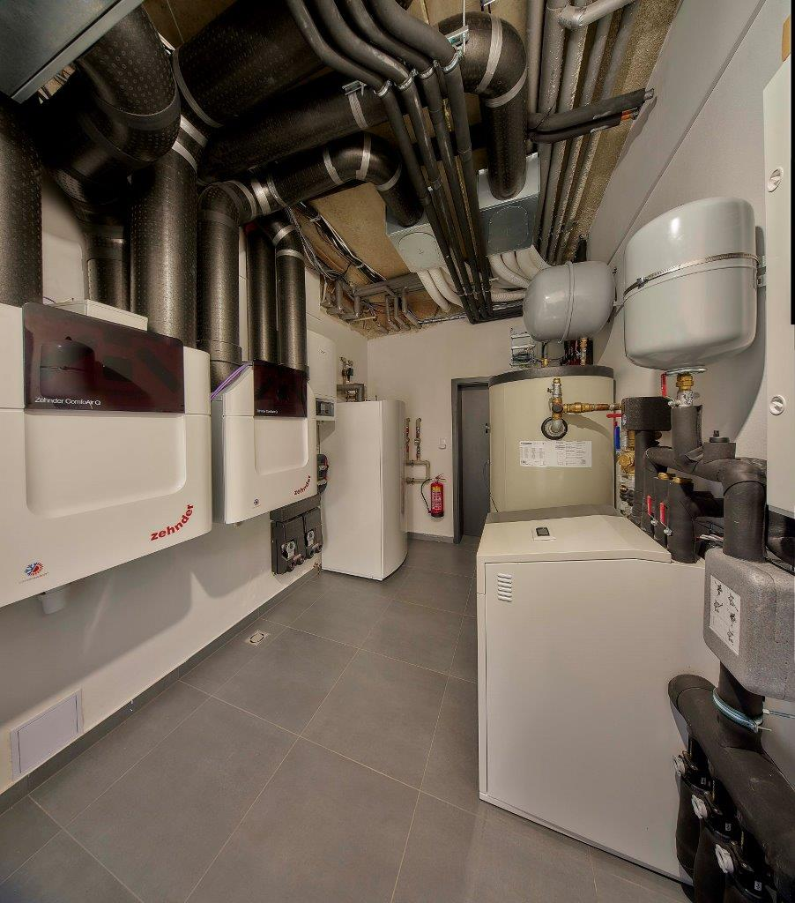
Zehnder Climate Center: Technická místnost
    Větrací jednotky ComfoAir Q600/350 s entalpickým výměníkem pro rekuperaci tepla a vlhkosti:
    Připojení na exteriér tepelně izolovaným potrubím ComfoPipe Compact
    Tepelný výměník ComfoPost připojený na tepelné čerpadlo země/voda
    Akustický tlumič & rozdělovač ComfoWell
    Větrací trubky ComfoTube 80 pro rozvod vzduchu do interiéru

Slide 10
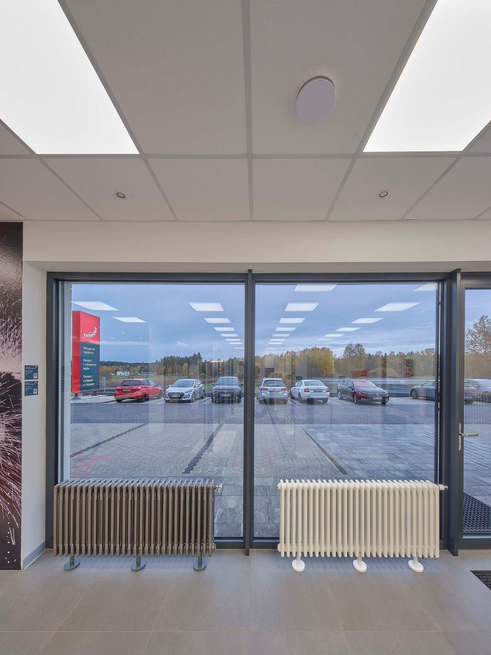
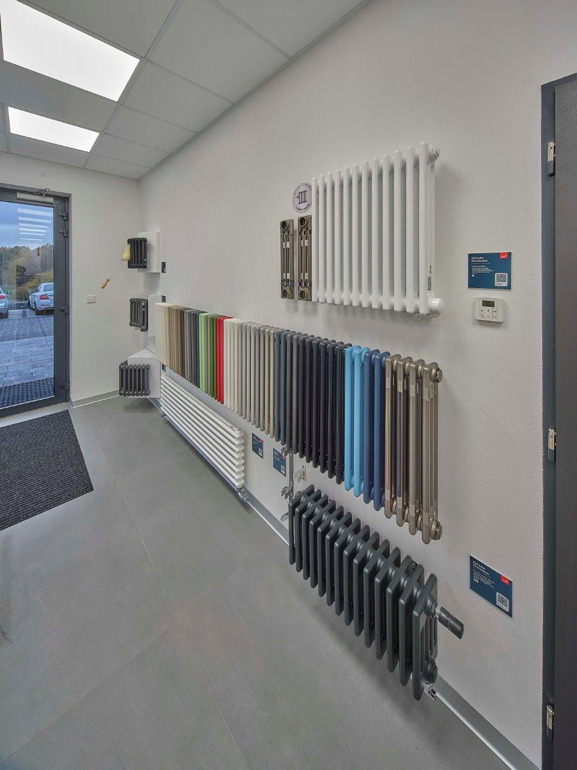
Zehnder Climate Center:
Showroom – designové bytové radiátory

Slide 11
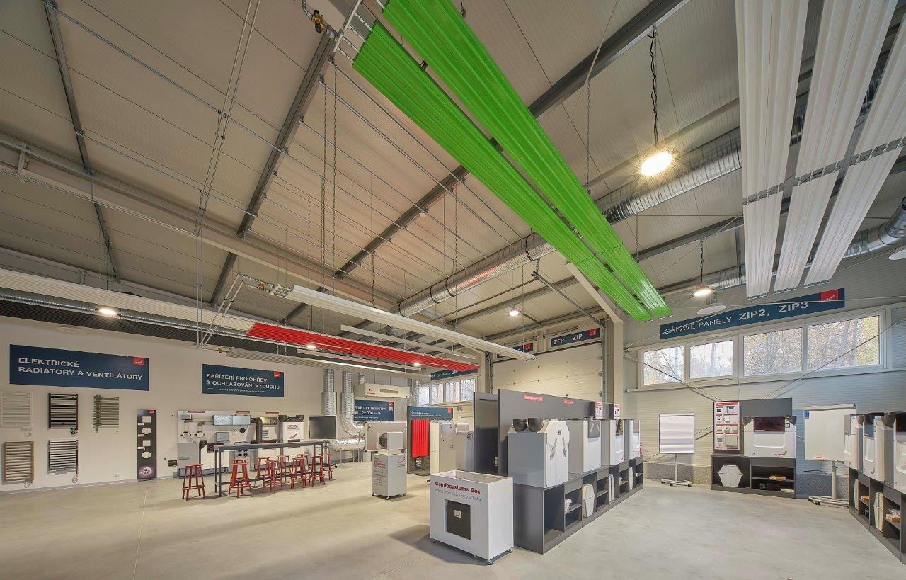
Zehnder Climate Center: Praktické školicí centrum
  Praktické vyzkoušení instalace, funkčnosti, zprovoznění, ovládání:
    Elektrické radiátory a ventilátory
    Větrací jednotky ≤ 600 m³/h
    Zařízení pro ohřev a ochlazování vzduchu
    Rozvody vzduchu
    Větrací jednotky 500-22.000 m³/h
    Stropní sálavé panely
    Předvedení přínosů komfortního větrání s ukazatelem CO2, teploty a vlhkosti v:
    g. Zehnder Klima byt

Slide 12
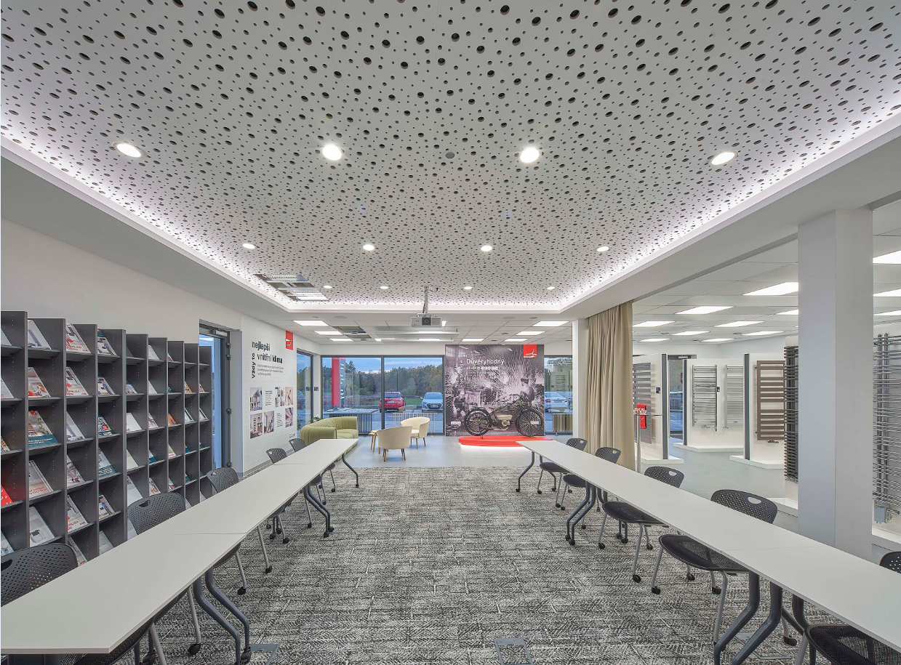
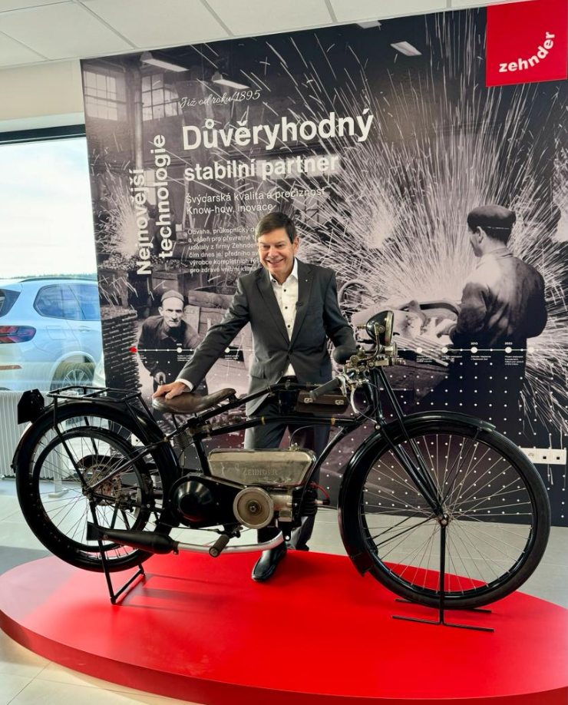
Otevření nového Zehnder Climate Centra 11/2023
Zehnder Group Czech Republic s.r.o.

Slide 13
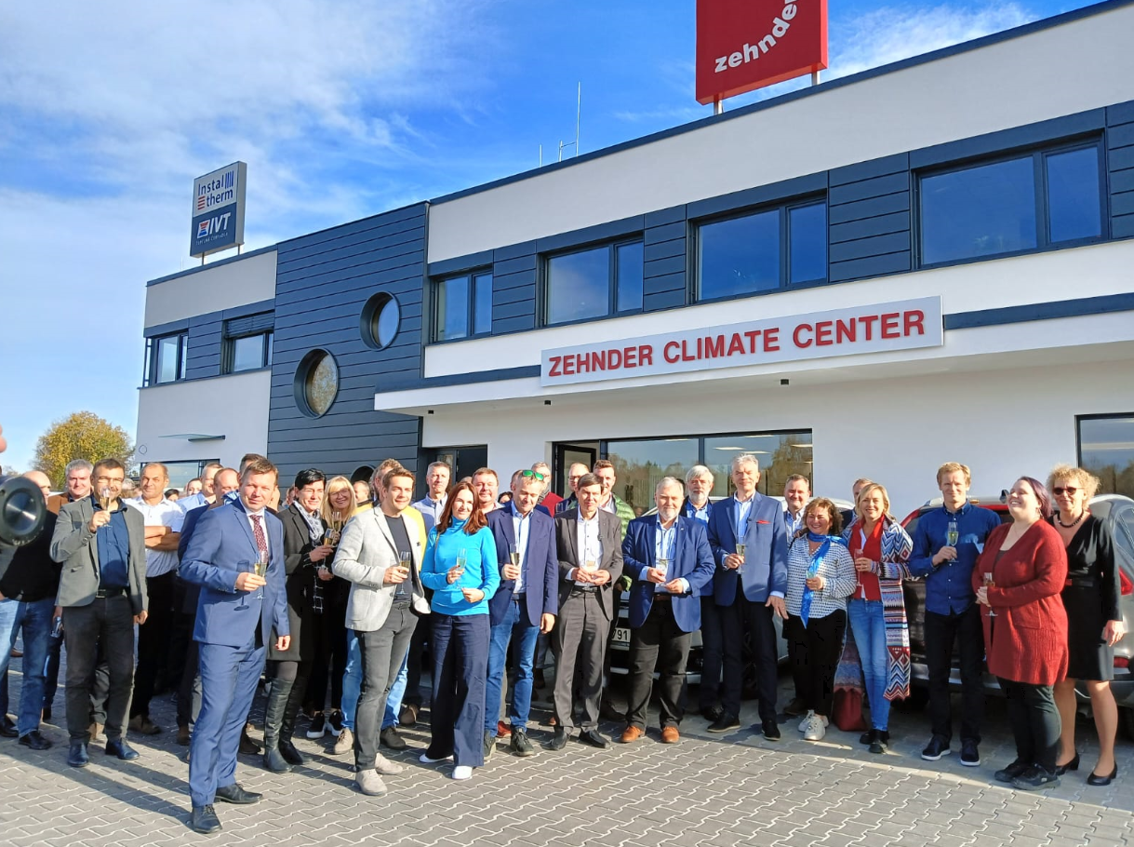
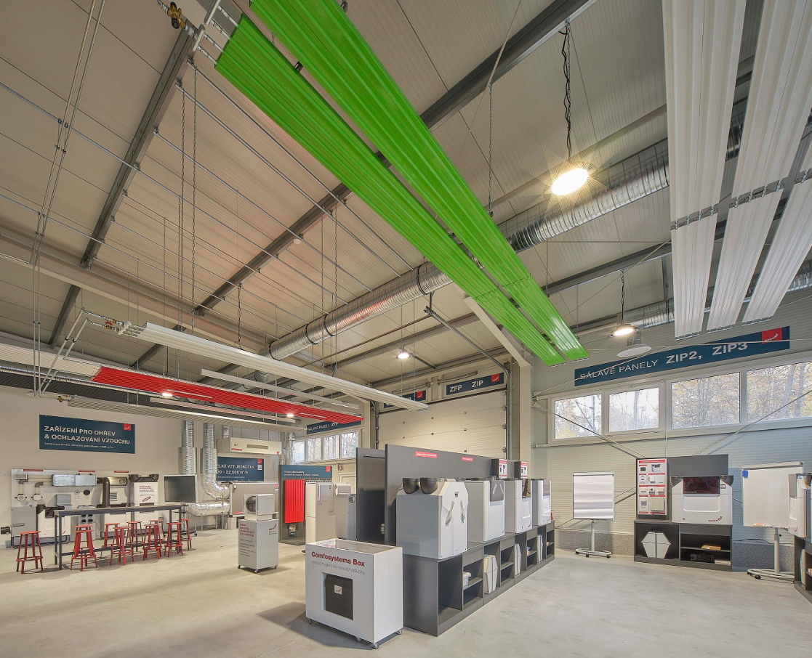
Otevření nového Zehnder Climate Centra 11/2023
Zehnder Group Czech Republic s.r.o.

Slide 14
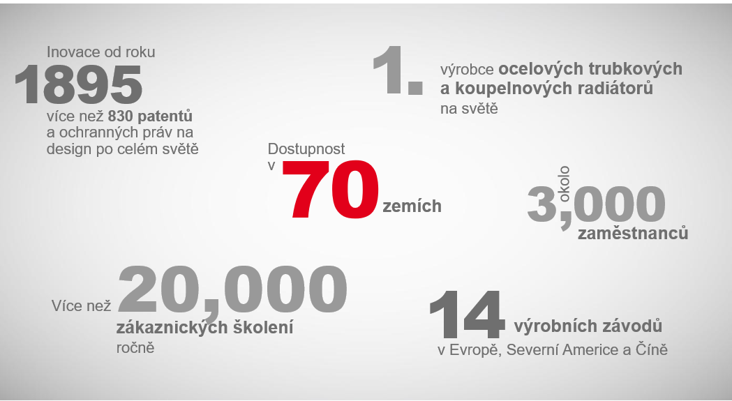
Nechme mluvit čísla
Zehnder Group Czech Republic s.r.o.

Slide 15
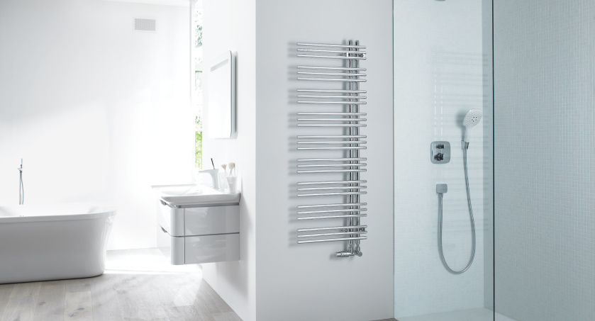
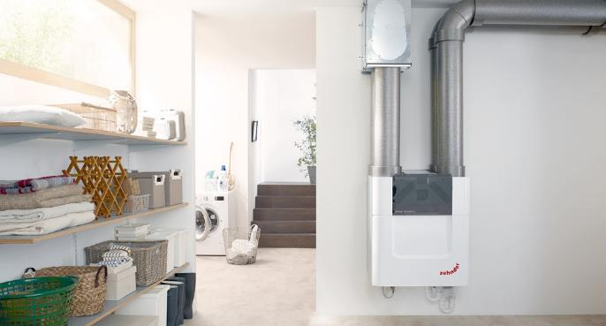
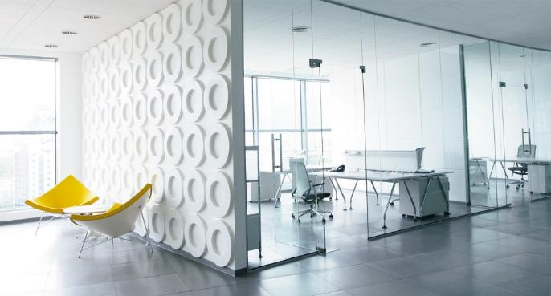
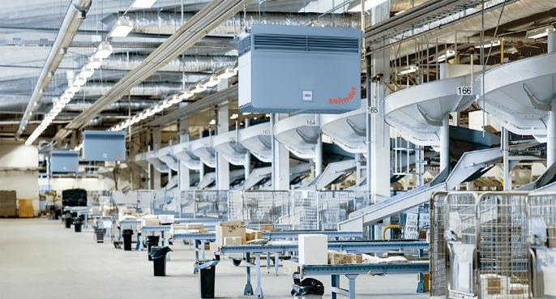
Produkty a systémy Zehnder
Designové radiátory
Komfortní větrání
Stropní sálavé systémy pro vytápění a chlazení
Zařízení pro čištění vzduchu
Zehnder Group Czech Republic s.r.o.

Slide 16
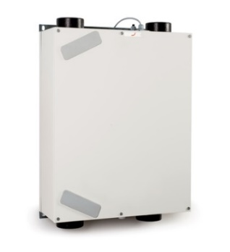
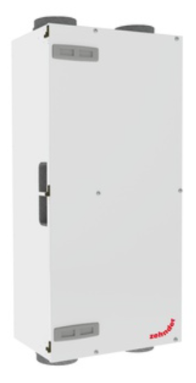
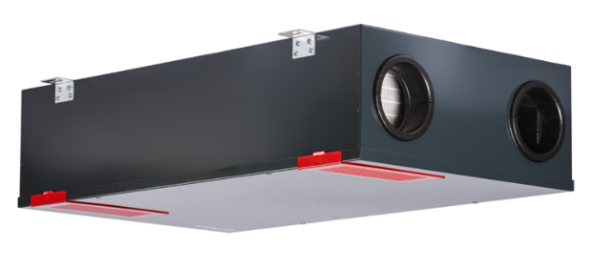
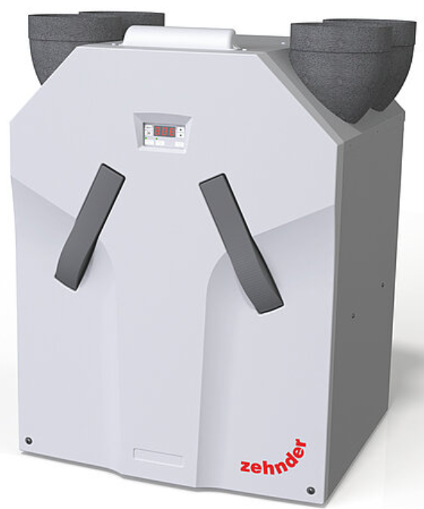
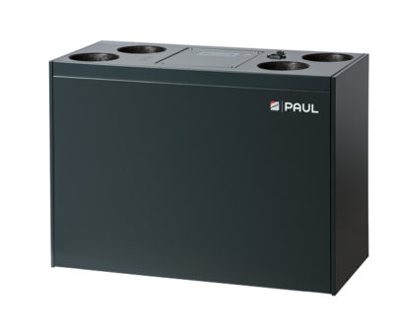
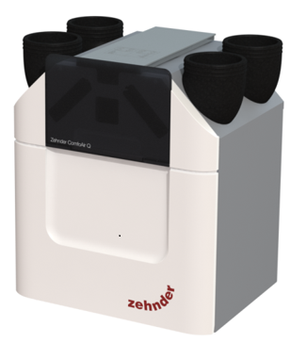
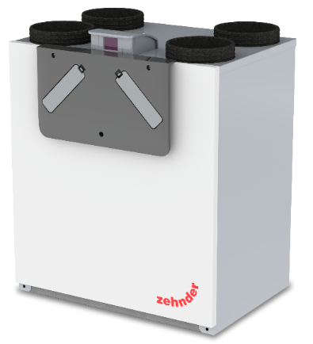
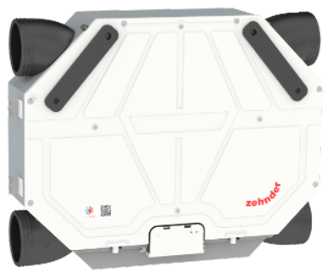
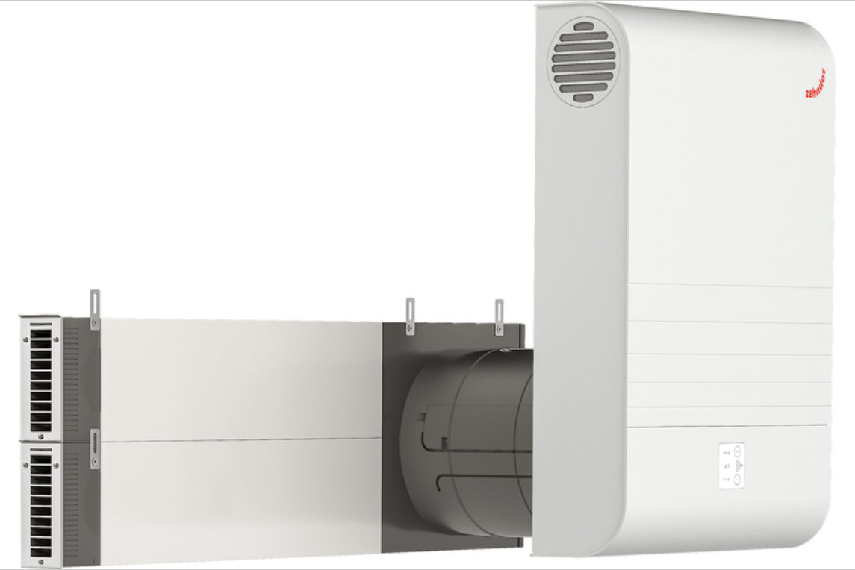
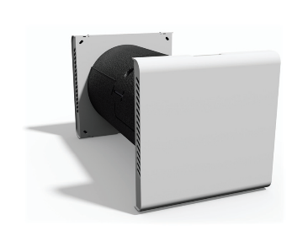
Komfortní větrání s rekuperací pro obytné prostory
Naše VZT jednotky ≤ 600 m³/h

Slide 17

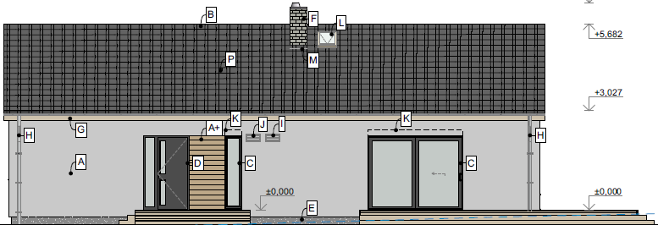
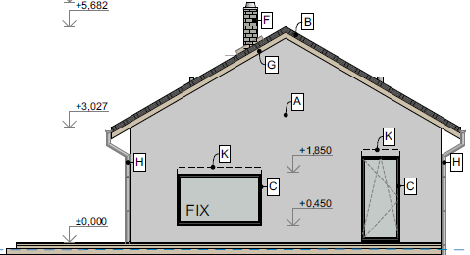
CAQ 350 + CC 24
Zastavěná plocha: 132,79m2
Užitná plocha: 108,38m2
Montovaná dřevostavba – panely z DMK systému
Konstrukční panely - DMK System (dmk-system.cz)
Tepelná ztráty – 2,92 MWh/rok
Potřeba energie na vytápění – 3,7 MWh/rok
Poznámky a zdroje

Slide 18
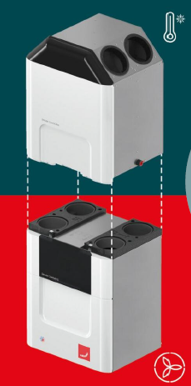
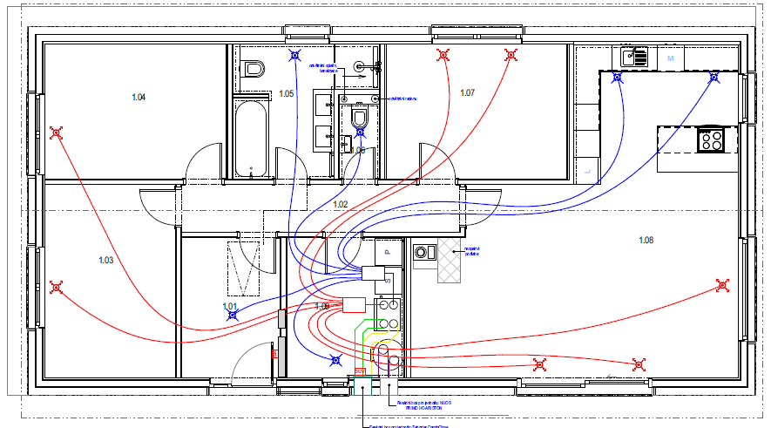
Vytápění objektu rodinného domu je zajištěno pomocí vzduchotechnické jednotky s rekuperací na bázi tepelného čerpadla vzduch-vzduch Zehnder ComfoClime 24.
Jako druhotný zdroj vytápění je navržené elektrické podlahové vytápění odporovými dráty.
Sekundárním zdrojem vytápění budou krbová kamna Schiedel Kingfire s tepelným výkonem 3-7kW.
Pozne

Slide 19
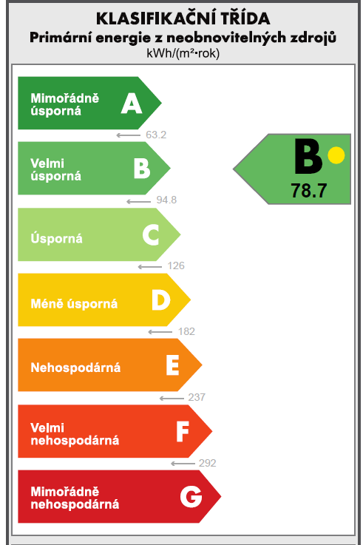
Budova je z hlediska neobnovitelné primární energie zatřízena do klasifikační třídy B.
Pro dosažení klasifikační třídy A je doporučena instalace FVE.
Díky CAQ + CC se DRD dostane na nižší pořizovací náklady RD v porovnání s TČ nebo FVE.
Poznámky a zdroje

Slide 20

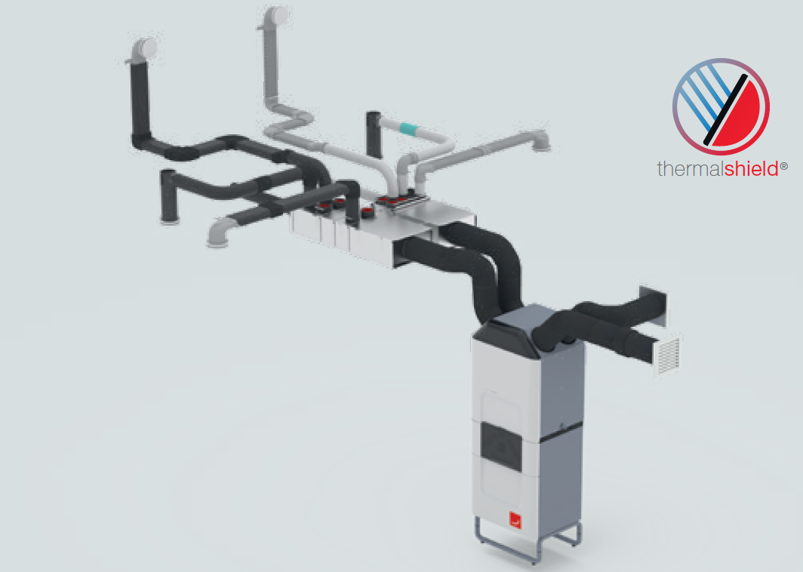
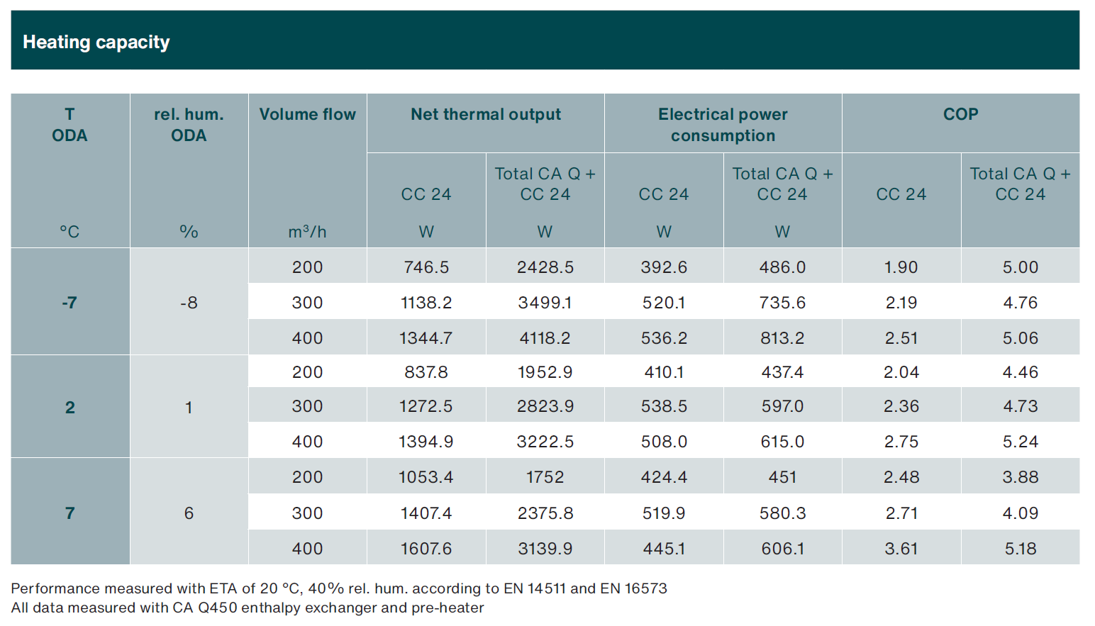
COMFOCLIME 24 a 36
Využijme vysokého COP faktoru tam kde nemáme tepelné čerpadlo a potřebujeme mít ekologický zdroj vytápění
Poznámky a zdroje

Slide 21
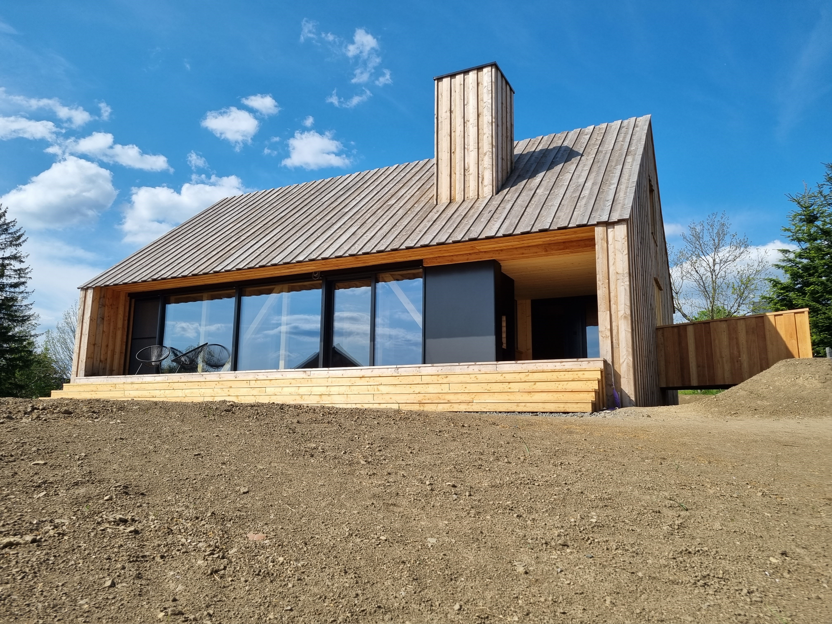
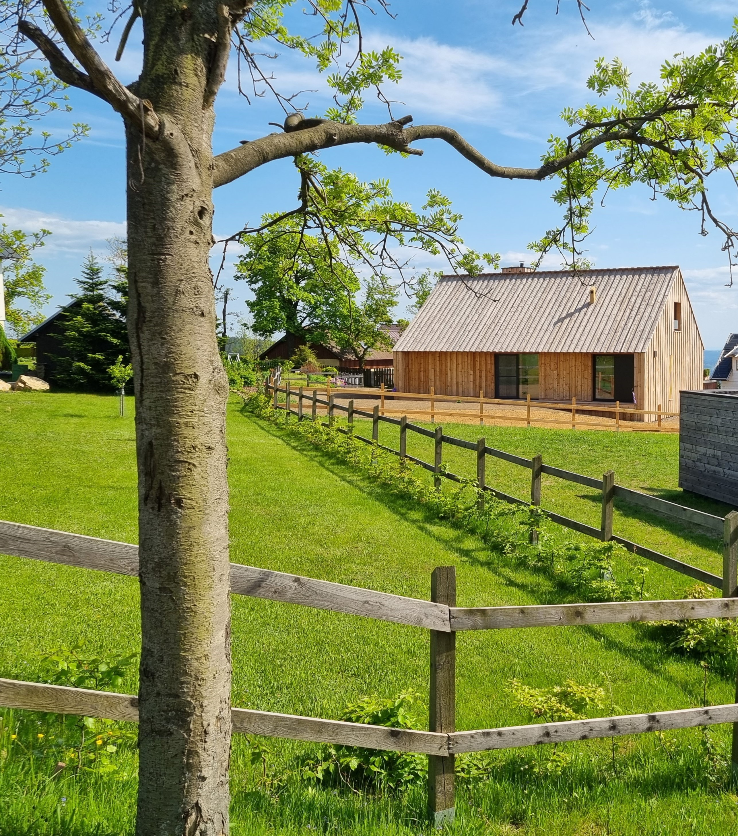
Reference: RD Příchovice podle arch.Jirouše
Ve stavbě
Poznámky a zdroje

Slide 22
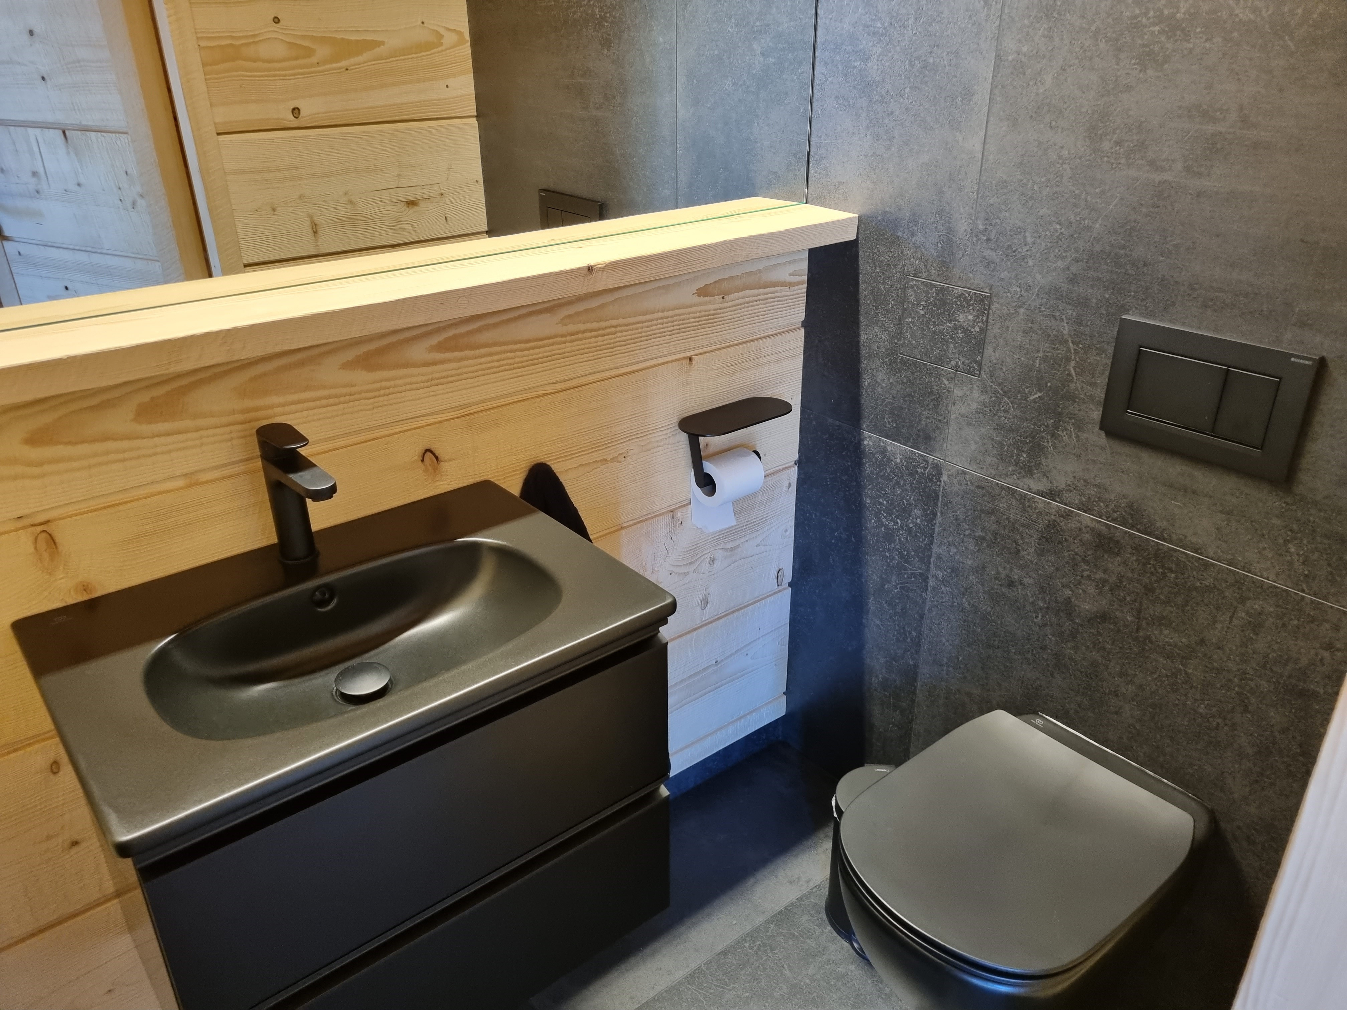
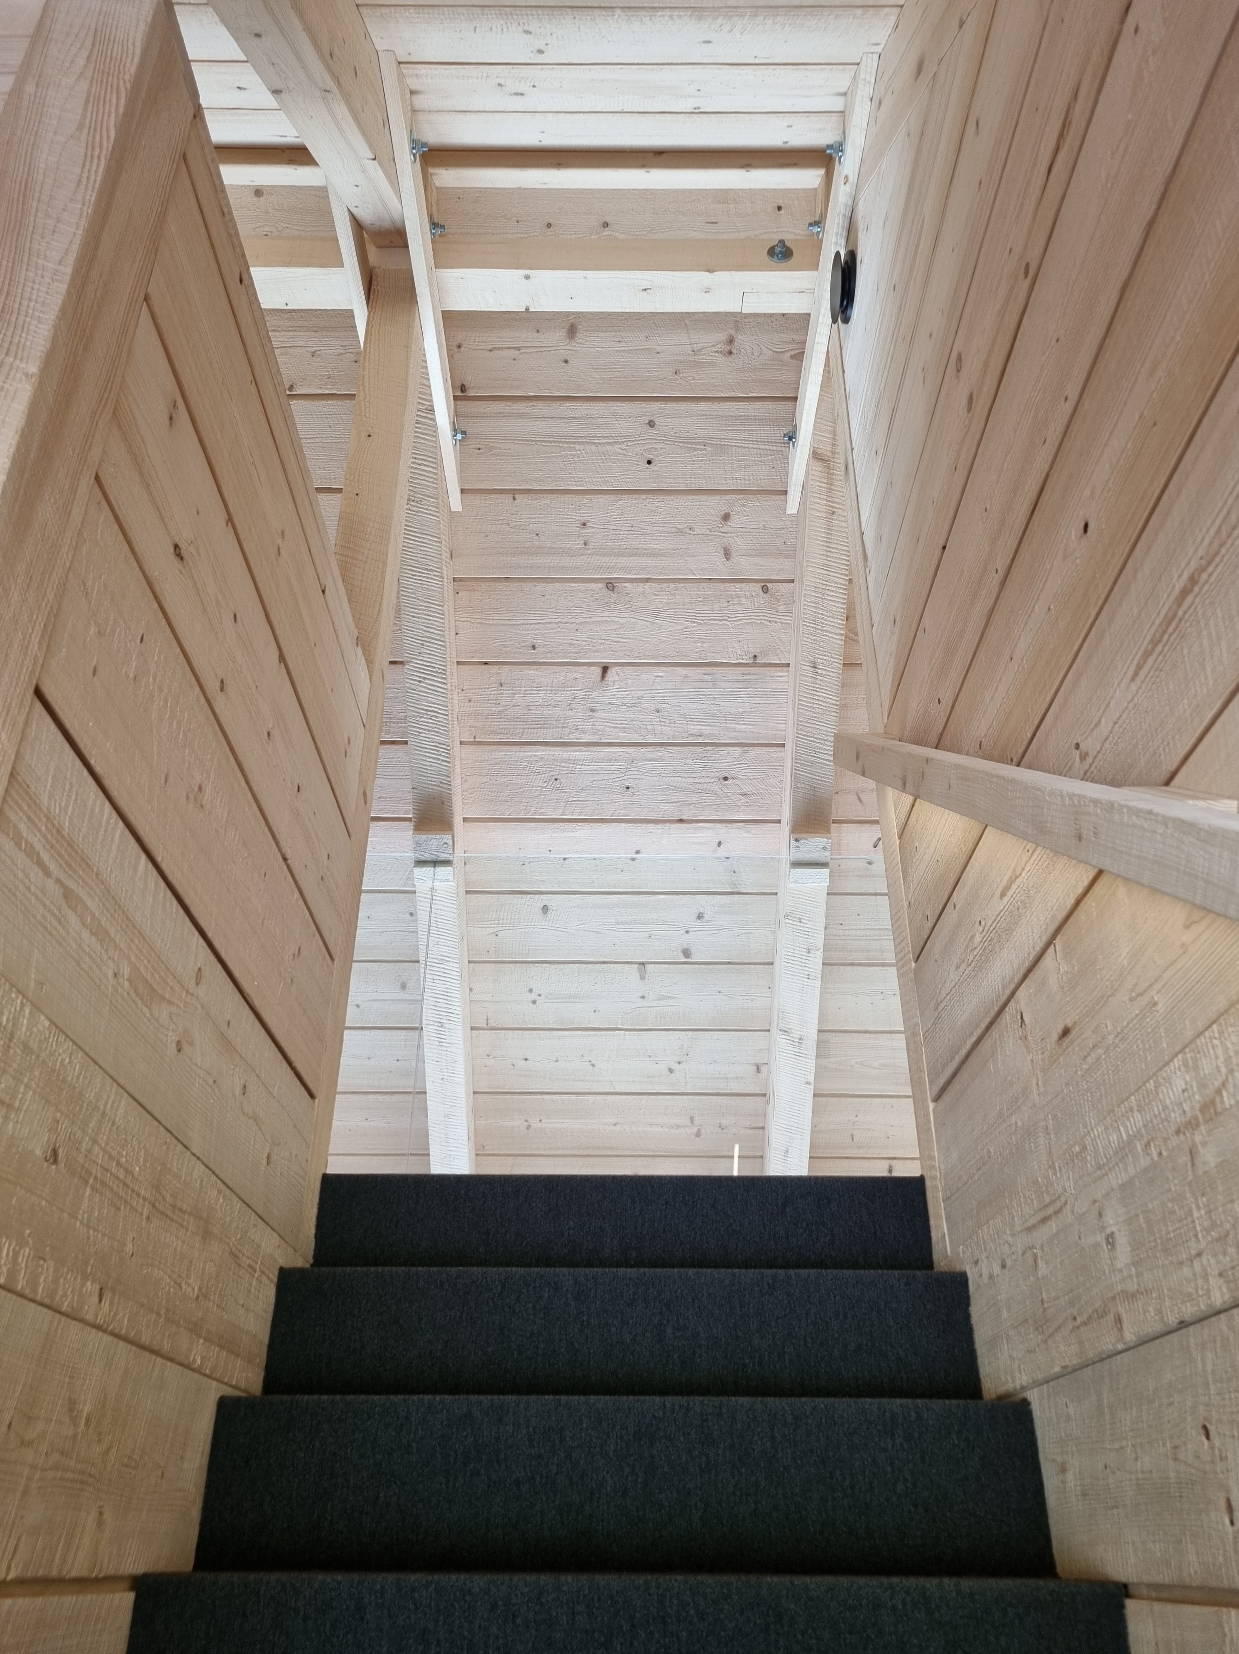
Reference: RD Příchovice podle arch.Jirouše
Výsledný interiér
Poznámky a zdroje

Slide 23



Reference: RD Příchovice podle arch.Jirouše
Výsledný interiér
Poznámky a zdroje

Slide 24



Reference: RD Příchovice podle arch.Jirouše
Poznámky a zdroje

Slide 25


▪ Designové radiátory ▪ Komfortní větrání ▪ Stropní sálavé vytápění a chlazení ▪ Clean Air Solutions
Reference
ČEK 2 Kolbenova – větrání bytu
Petr Bednář | Zehnder Group Czech Republic s.r.o.
01.09.2023
always the best climate

Slide 26


Reference – bytový dům Kolbenova (pro SKANSKA)
Poznámky a zdroje

Slide 27





Decentrální jednotky ComfoSpot 50 a ComfoAir 70 příklad použití v garsoniéře, např. Svatá Kateřina
Zehnder Group Czech Republic s.r.o.

Slide 28



Bytové VZT jednotky – Příklad bytové instalace s Paul Climos 200 ECO, přes stěnu na fasádu nasávání, výdech
Zehnder Group Czech Republic s.r.o.

Slide 29


Bytové VZT jednotky – Příklad bytové instalace s ComfoAir 180 příklad BD Engerth Kladno
558 x 680 x 299
Možnost Entalpického výměníku
Předehřev
Časový program
Oboustranná
Zehnder Group Czech Republic s.r.o.

Slide 30

▪ Designové radiátory ▪ Komfortní větrání ▪ Stropní systémy pro vytápění a chlazení ▪ Zařízení pro čištění vzduchu
Zehnder Group Czech Republic s.r.o.
BD Pavlovická Liberec
BD v pasivním standardu
always the best climate

Slide 31




Realizace systému
Vyústění VZT na fasádě
Větrací jednotka bude výsledně osazena v předsíňové vestavěné skříni

Slide 32



Realizace systému
Větrací jednotka ComfoAir 180
Rozdělovače-akustické tlumiče ComfoWell
před provedením SDK podhledů

Slide 33


Realizace systému

Slide 34

Reference BD
Top rezidence Pomezí 1. a 2 etapa, Praha
90 nízkoenergetických bytů (1.Etapa)
98 nízkoenergetických bytů (2.Etapa)
Zehnder ComfoAir 200
Paul Climos 200
Paul Novus3 300/450
Předehřev + entalpický výměník
Zehnder Group Czech Republic s.r.o.

Slide 35







Reference BD
BD Vanguard – Zehnder ComfoAir 200 – 105 ks
BD Berlita – ComfoAir 180 - 94 ks
Dům soc. služeb Sv. Kateřina – CA70, CS50
BD Provazníkova
BD Kolbenova – ČEK 2 – Climos 200 ECO
BD Pavlovická
…….
Zehnder Group Czech Republic s.r.o.

Slide 36

Komfortní větrání s rekuperací pro obytné prostory
Certifikát Passivhaus Institut
ComfoSpot 50
ComfoAir 70
ComfoAir 160
ComfoAir 180
ComfoAir 200
ComfoAir Standard 300
ComfoAir Standard 375
ComfoAir E 350
ComfoAir Q 350
ComfoAir Q 450
ComfoAir Q 600
ComfoAir Flex 250
ComfoAir Flex 350

Slide 37

Perfektní rozvody vzduchu
Zehnder Group Czech Republic s.r.o.

Slide 38

Vždy jednoduchá instalace
Ohebná kulatá trubka pro snadnou montáž
Vysoce kvalitní plast schválený pro styk s potravinami (HDPE)
Hladký vnitřní povrch Clinside pro čisté trubky
Centrálně a decentrálně regulovatelné množství vzduchu
Nepatrná ztráta tlaku
Snadné čištění
Zehnder Group Czech Republic s.r.o.

Slide 39

Vždy jednoduchá instalace
Oválná, ohebná plochá trubka (51 mm) pro snadnou montáž
Vysoce kvalitní plast schválený pro styk s potravinami (HDPE)
Hladký vnitřní povrch Clinside pro čisté trubky
Centrálně a decentrálně regulovatelné množství vzduchu
Nepatrná ztráta tlaku
Snadné čištění
Zehnder Group Czech Republic s.r.o.

Slide 40

Rozvody vzduchu
Zehnder Group Czech Republic s.r.o.

Slide 41





Servis a technická podpora Zehnder
Poskytujeme:
Konzultace a školení
Podpora projekce (knihovny BIM, CAD)
Pomoc s návrhem a cenovou nabídkou
Poradenství při instalaci na místě
Podporu při spouštění
Podporu během užívání
Interaktivní prvky v nabídce
Zehnder Group Czech Republic s.r.o.

Slide 42

Stropní sálavé panely ZEHNDER:
Zehnder Group Czech Republic s.r.o.

Slide 43


▪ Designové radiátory ▪ Komfortní větrání ▪ Stropní sálavé vytápění a chlazení ▪ Clean Air Solutions
Reference
SPORTOVNÍ HALA MÍR Tábor
Jméno | Zehnder Group Czech Republic s.r.o.
01.09.2023
always the best climate

Slide 44




REFERENCE – Stadion Míru Tábor
Stropní Sálavé panely ZIP
Zehnder Group Czech Republic s.r.o.

Slide 45




REFERENCE – Citace (vyjádření zainteresovaných)
Stropní Sálavé panely ZIP
Zehnder Group Czech Republic s.r.o.

Slide 46

▪ Designové radiátory ▪ Komfortní větrání ▪ Stropní sálavé vytápění a chlazení ▪ Clean Air Solutions
Reference
Pobočka Jaf Holz Brandýs
Petr Bednář | Zehnder Group Czech Republic s.r.o.
01.09.2023
always the best climate

Slide 47


REFERENCE – Jaf Holtz, Brandýs nad Labem výrobce nábytku a dřevostaveb
Stropní Sálavé panely ZIP
Zehnder Group Czech Republic s.r.o.

Slide 48



REFERENCE – Citace (vyjádření zainteresovaných)
Stropní Sálavé panely ZIP
Zehnder Group Czech Republic s.r.o.

Slide 49

Děkujeme Vám za Váš čas
V případě jakýchkoli dotazů nás neváhejte kontaktovat

